Slide 1
InterCLASS Console Support v2.2
簡易マニュアル
2021年06月版

Slide 2
目次
※管理者の権限や種類により一部の操作が行えない場合もございます。
ご自身の管理権限と照らし合わせてご覧ください。
InterCLASS Console Support にログインする
初回ログイン
メニュー
管理者権限が設定されていたら ★重要
情報の絞り込み・ソート・表示件数を変える
情報を編集・削除する
情報を CSV 形式ファイルで保存する
一括選択について ★重要
ユーザー数を表示する
InterCLASS Console Support からログアウトする
【 組織部門 】
組織を登録する
複数の組織を一括登録する
【 ユーザー（教師・学習者）】
ユーザー管理画面を開く
ユーザーを追加する
複数のユーザーを一括登録する
年次更新について
ユーザーの役割を変更する
3
4
5
6
7
8
9
10
11
12
13
14
16
17
18
20
22
【 グループ 】
グループを登録する
複数のグループを一括登録する
ユーザーをグループに登録・除外する
複数のユーザーをグループに一括登録する
【 Classroom 】
クラスを登録する
複数のクラスを一括登録する
学習者をクラスに登録・除外する
複数の学習者をクラスに一括登録する
クラスの学習者を CSV 形式ファイルで保存する
【 QRコードログイン 】
ログインカードを印刷する
Chromebook にログインする
QR コードをリセットする
InterCLASS Console Support に関するお問合せ
23
24
26
28
30
31
33
35
37
38
40
41
42
InterCLASS Console Support は Google 管理コ
ンソール のユーザー管理機能を拡張し、学校での
ユーザー管理業務を効率化するためのツールです。

Slide 3
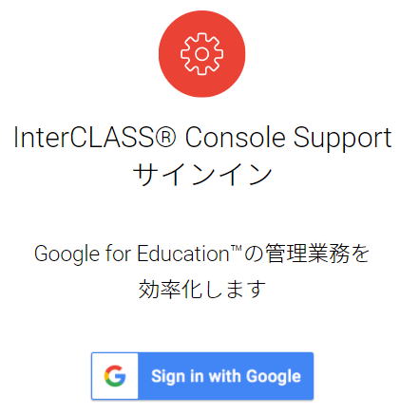
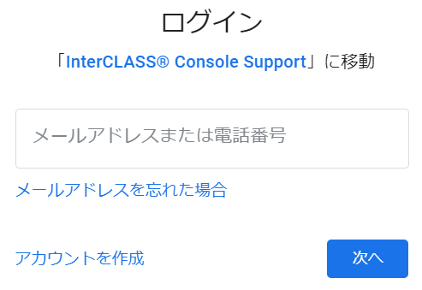
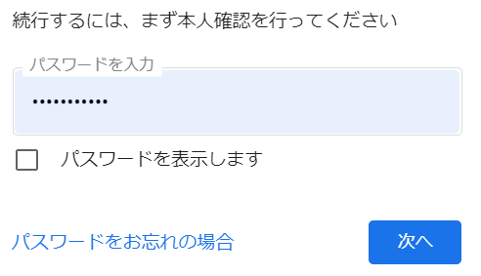
InterCLASS Console Support にログインする
InterCLASS Console Support （以下 ICCSと略）にアクセスしてログインします。
ICCS（ https://cs.interclass.jp/ ）にアクセス
［ Sign in with Google ］ボタンをクリック
⇒ Google のログイン画面が表示されます。
⇒ ２回目以降は、ここで ICCS にログインできます。
管理者のメールアドレスを入力後、［次へ］ボタンをクリック
パスワードを入力後、［次へ］ボタンをクリック
⇒ ICCS のトップページが表示されます。
2
※初回ログイン時のみ確認画面が 表示される場合があります。P.4 をご確認ください。
4
3

Slide 4
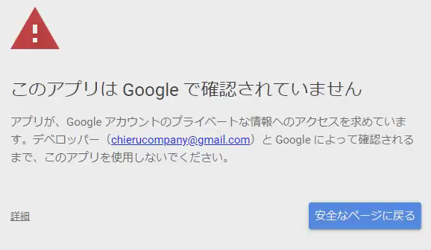
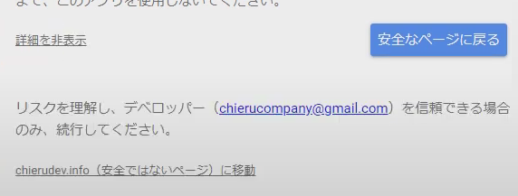
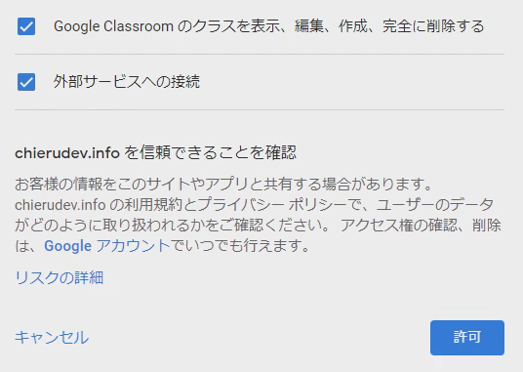
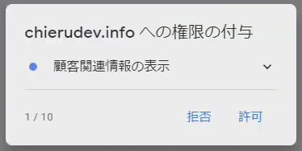
初回ログイン
ICCS に始めてログインする場合、確認画面が表示される場合があります。以下の手順に沿ってください。
ICCS にログイン（ P.3 ）します。
⇒ 初回ログイン時に、確認画面が表示される場合があります。
表示された画面下部の「詳細」をクリック
⇒ 詳細が表示されます。
表示された詳細の［（安全では無いページ）に移動］をクリック
［許可］をクリック
※ 複数回「許可」を求められる場合は、
その回数分、「許可」をクリックします。
青色の［許可］ボタンをクリック
⇒ ICCS のトップページが表示されます。
2
3
4
5

Slide 5
メニュー
ICCS では常に画面左側にメニューが表示されます。
各項目を選択すると Google 管理コンソールに登録されている情報が、一覧で表示されます。
項目 |  |  | 説明
 | ホーム |  | InterCLASS Console Support のホーム画面に戻ります。
Google ユーザー管理
 |  | 組織部門 | 組織部門の表示、追加、削除、名前の変更を行います。
 |  | ユーザー | ユーザーを表示、追加、管理します。
 |  | グループ | グループとメーリングリストを表示、作成します。
Classroom 管理
 |  | Classroom 作成 | クラスの表示や作成、学習者を追加、管理します。
ログイン管理
 |  | QR コードログイン | 組織部門ごとにログイン設定の変更を行います。
※管理者権限が設定されている場合、権限無しの項目は選択やクリックができなくなります。

Slide 6
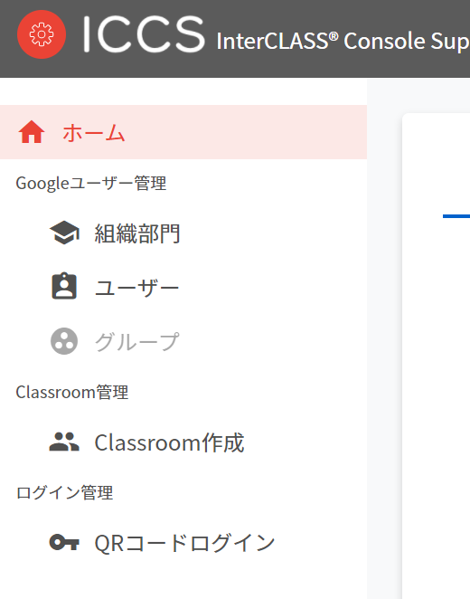
管理者権限が設定されていたら
・下の画面は管理者権限が付与済で、グループ管理の権限が無いアカウントで ICCS にログインした場合の
表示です。他の管理項目でも権限が無い場合には同様の表示になります。
・権限が無い項目は選択・クリックができなくなります。
◎グループの権限が無いアカウントの場合（右図）
・権限が無い項目はグレーになります。
・クリックが出来なくなり、カーソルを合わせると
図のように表示されます。

Slide 7
情報の絞り込み・ソート・表示件数を変える
組織部門、ユーザー（教師・学習者）、グループ、Classroom 作成、QR コードログインに
登録されている情報について絞り込み検索やソート（並び替え）、表示件数の調整をすることができます。
絞り込み検索
表示件数
・各列でキーワードによる絞り込み検索ができます。
⇒ 絞り込み​入力ボックスに入力した文字が含まれる情報が
表示されます。
・画面右上辺りにある表示件数を変更できます。
⇒ 数字をクリックで、「10・50・100」と表示される
ので、任意の数字を選択します。
ソート（並び替え）
・各列の​［ソート］アイコン​をクリックし、
昇順・降順で並べ替えます。

Slide 8
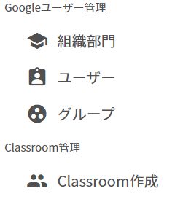
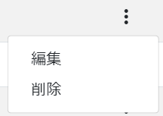
情報を編集・削除する
組織部門、ユーザー（教師・学習者）、グループ、Classroom 作成に登録されている情報を
編集・削除することができます。
メニューから情報を編集する［項目］をクリック
⇒ 各項目のページに入ります。
各行の​右端の アイコンを選択して、［​編集］​をクリック
編集画面の内容を編集し、​［編集］ボタン​をクリック
※情報を削除する場合は、手順 2. で［削除］を選び、
確認画面で［ 実行する ］をクリック
1
2
ご注意
ユーザー（教師・学習者）の編集画面には、登録済みパスワードは
表示されません。
パスワードを変更する場合のみ、入力して下さい。
3

Slide 9
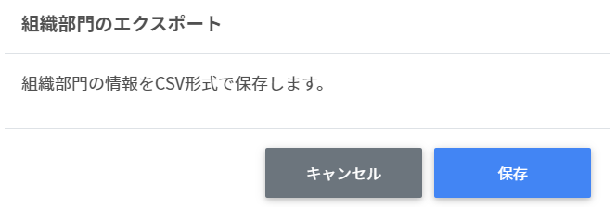
情報を CSV 形式ファイルで保存する
組織部門、ユーザー（教師・学習者）、グループ、Classroom 作成に登録されている
情報を CSV 形式ファイルで保存することができます。
メニューから情報を CSV 形式で保存する［項目］をクリック
⇒ 各項目のページに入ります。
右上の​ アイコンをクリック
各項目のエクスポート画面で​［保存］ボタン​をクリック
⇒ 各項目が CSV 形式ファイルでダウンロードされます。
1
3
ご注意
・ダウンロードした CSV 形式ファイルの、パスワード欄に
登録済みパスワードは表示されません。
・クラスの学習者を CSV 形式ファイルで保存する場合は
P. 36 をご参照ください。

Slide 10
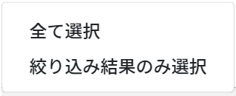
一括選択について
組織部門、グループ、Classroom 作成、QR コードログインのログインカード作成画面に情報を一括選択できる
ボタンが設置されています。
各項目のページで四角を押下し、「全て選択」又は「絞り込み結果のみ選択」をクリック
［選択項目への操作］を押下し、
それぞれ操作したい項目をクリック
1
2
それぞれの選択項目一覧
・組織部門
┣ ユーザー数を取得
┗ 一括削除
・ユーザー
┗ 一括削除
・グループ
┣ ユーザー数を取得
┗ 一括削除
・Classroom 作成
┣ 教師情報を取得
┣ ユーザー数を取得
┗ 一括削除
・QR コードログイン内のログイン
カード作成
┣ ログインカードを印刷
┗ QR コードの利用を一括設定
・全て選択：
「絞り込み」結果に関わらず、全ての行が一括選択されます。
・絞り込み結果のみ選択：
「絞り込み」で指定された抽出条件により表示された行が、一括選択されます。
※既に選択されている他の行は選択されたままとなります。
★重要★
［全て選択］を押下した場合、現在画面に表示されている行だけでは
なく、前後のページの行も選択されます。 一括削除を実行する前に、
ダイアログに表示される削除対象をご確認ください。

Slide 11
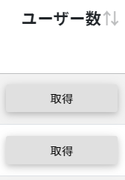
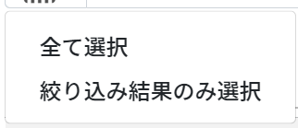
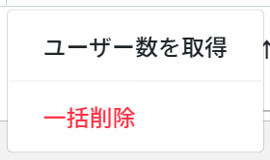
ユーザー数を表示する
組織部門、グループ、Classroom 作成、QR コードログインに登録されているユーザー数を表示することができます。
個別に取得
メニューから各［項目］をクリック
⇒ 各項目のページに入ります。
各行の​右にあるユーザー数の「取得」ボタン​をクリック
⇒ 各行のユーザー数が表示されます。
2
複数取得
メニューから各［項目］をクリック
⇒ 各項目のページに入ります。
画面中段辺りにある四角を押下して、
「全てを選択」をクリック
「選択項目への操作」を押下して、
「ユーザー数を取得」をクリック
2
3
ご注意
取得するユーザーの人数が多いと、時間が掛かる可能性があります。

Slide 12
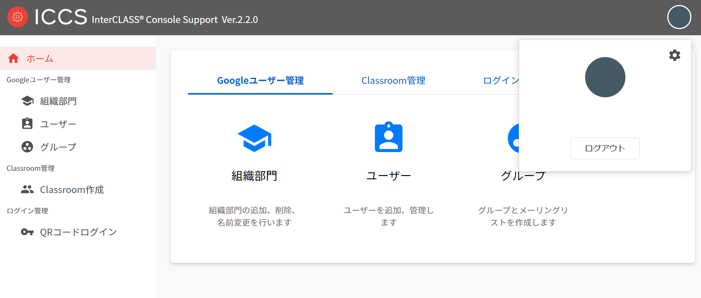
InterCLASS Console Support からログアウトする
ICCS からログアウトします。
画面右上のアカウントをクリック
⇒ アカウントが表示されます。
［ログアウト］ボタンをクリック
⇒ ICCS からログアウトされます。
1
チエル 先生
先生
先生
チエル 先生
chieru-teach＠chierushi.com
2

Slide 13
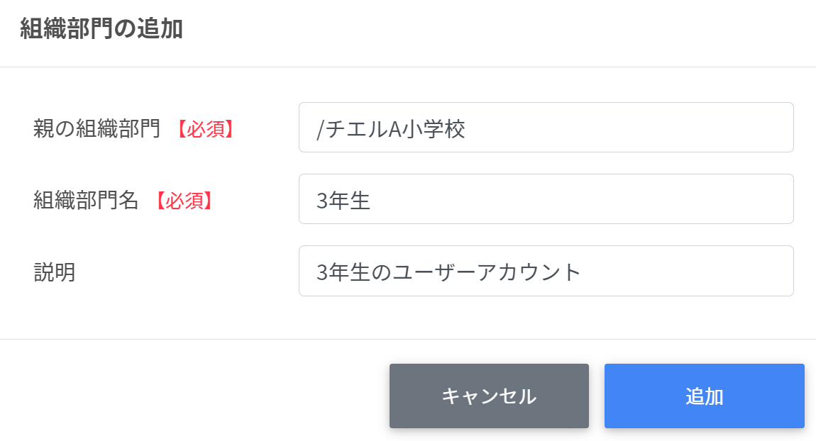
組織を登録する
個別に組織部門を登録することで、Google 管理コンソールの組織部門にも同じ組織が追加されます。
メニューから［組織部門］をクリック
右上の［ ＋ ］アイコンをクリック
⇒ 組織部門の追加画面が表示されます。
親の組織部門を選択するか入力し、組織部門名、
説明を入力後、［追加］ボタンをクリック
⇒ 組織部門が追加されます。
必須：親の組織部門（作成する組織の上位に位置する組織）
組織部門名（作成する組織名）
任意：説明
ポイント
3

Slide 14
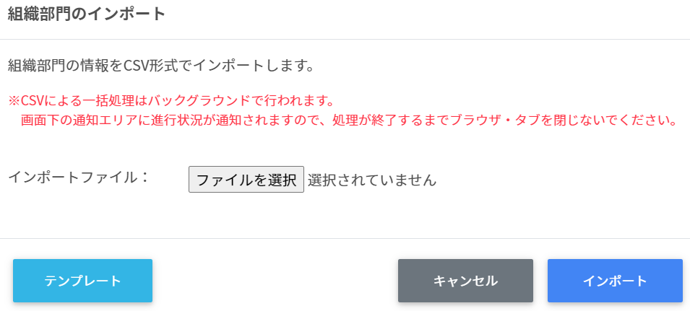
複数の組織を一括登録する①
CSV 形式ファイルを使用して複数の組織部門を一括登録することができます。
・一括登録する為の準備をします。
メニューから［組織部門］をクリック
右上の アイコンをクリック
⇒ 組織部門のインポート画面が表示されます。
［テンプレート］ボタンをクリックして、
schools.csv ファイルをダウンロード後、
開きます。
各項目の列に、作成する組織の情報を入力後、
schools.csv ファイルを保存します。
3
4
ポイント
※親組織の入力について
左から順に組織部門を階層で分ける為、先頭と各組織の間に「半角スラッシュ」を入れてください。

Slide 15
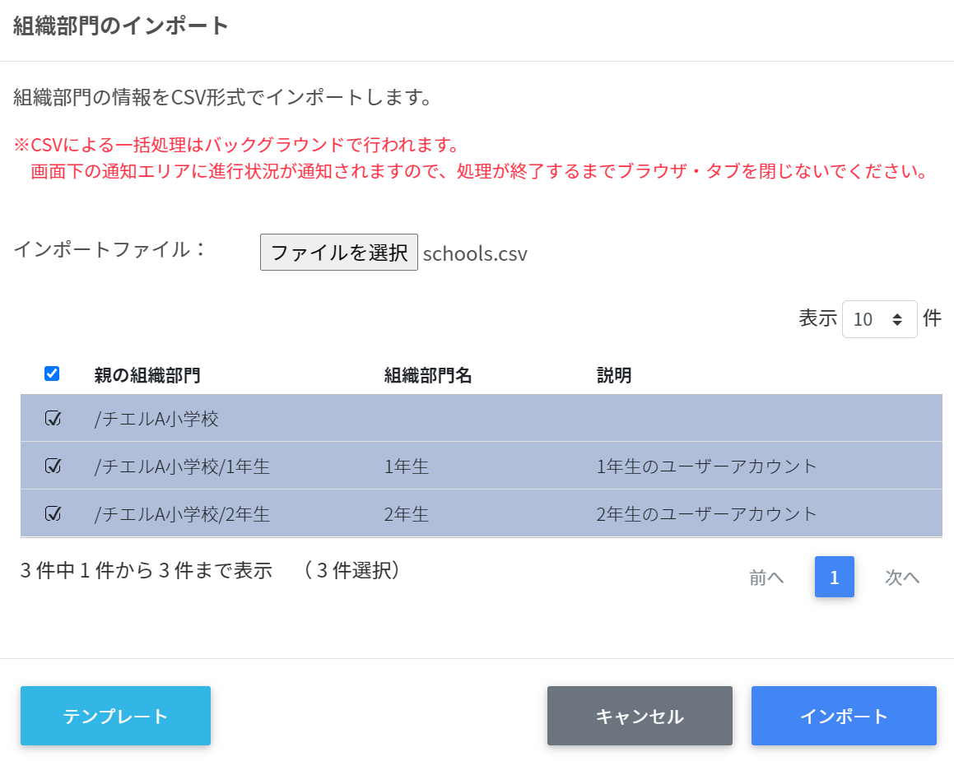
複数の組織を一括登録する②
CSV 形式ファイルを使用して、複数の組織部門を一括登録することができます。
・入力済みの CSV 形式ファイルからインポートして一括登録をします。
右上の アイコンをクリック
⇒ 組織部門のインポート画面が表示されます。
［ファイルを選択］ボタンをクリックし、
編集した CSV ファイルを選択します。
インポートする組織部門の内容を確認して、
［インポート］ボタンをクリック
⇒ CSV ファイルからインポートした組織部門が
登録されます。
2
3

Slide 16
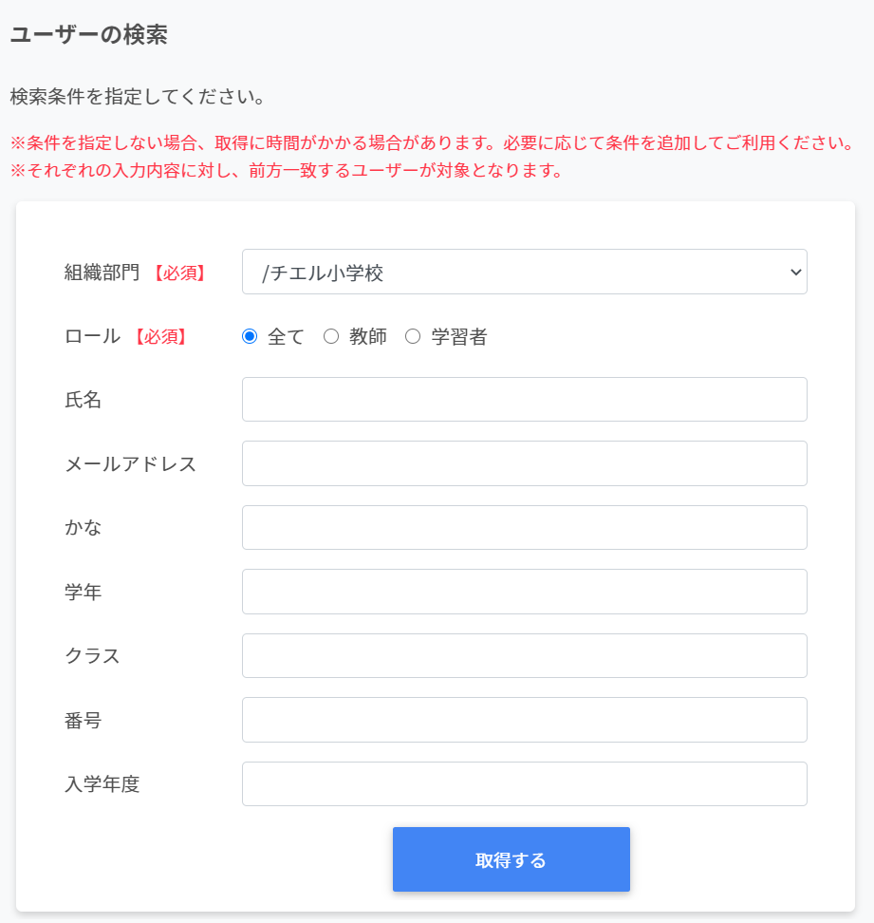
ユーザー管理画面を開く
Google 管理コンソールのユーザー管理を ICCS でできます。
※検索後、新たに検索したい場合は画面上の
「ユーザーの検索」をクリックして下さい。
メニューから［ユーザー］をクリック
⇒ ユーザーの検索画面が表示されます。
必須項目の組織部門とロールを選択し、
［取得する］ボタンをクリック
⇒ ユーザー検索が完了すると、ユーザー管理が
表示されます。
2
ポイント
条件を何も選択せずに［取得する］ボタンを押すことも可能ですが、取得に時間が掛かる場合があります。

Slide 17
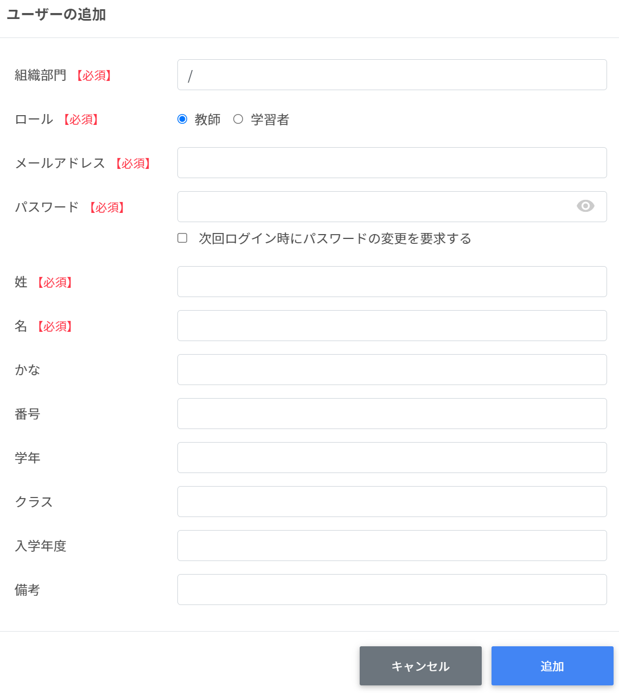
ユーザーを追加する
ユーザー（教師・学習者）を追加できます。
ユーザー管理画面を開き（ P.15 ）、
画面右上の［ ＋ ］アイコンをクリック
⇒ ユーザーの追加画面が表示されます。
必須項目を入力して、［追加］ボタンをクリック
⇒ ユーザーが追加されます。
ポイント
2
ロール【必須】の項目で、教師、又は学習者として登録するかを選択できます。
・教職員ユーザーを追加すると、Google 管理コンソールの Classroom の教師グループに自動的に登録されます。
Classroom の教師グループは、Google 管理コンソールの固有のグループです。

Slide 18
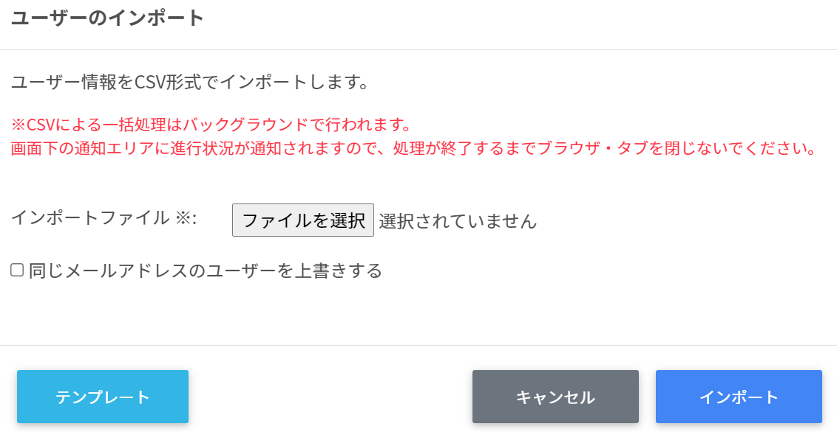
複数のユーザーを一括登録する①
CSV 形式ファイルを使用して、複数のユーザーを一括登録することができます。
・一括登録する為の準備をします。
ユーザー管理画面を開き（ P.15 ）、
右上の アイコンをクリック
⇒ ユーザーのインポート画面が表示されます。
［テンプレート］ボタンをクリックして、
users.csv ファイルをダウンロード後、開きます。
各項目の列に作成するユーザーの情報を入力後、users.csv ファイルを保存します。
2
入力項目
・ロール 【必須】※①
・組織部門【必須】※②
・姓【必須】
・名【必須】
・かな
・学年
・クラス
・番号
・メール【必須】
・パスワード【必須】※➂
・入学年度
・備考
・次回ログイン時にパスワードの変更を要求【必須】※④
※① ロール【必須】の項目で、教師、又は学習者と
して登録するかを選択できます。
※② 入力は左から順に組織部門を階層で分ける為、
先頭と各組織の間に「半角スラッシュ」を
入れてください。
※➂ 上書き（変更しない）の場合は空欄で可。
※④ FALSE はユーザーの初回ログイン時パスワード
変更を要求しません。
TRUE はユーザーの初回ログイン時パスワード
変更を要求します。
ポイント

Slide 19
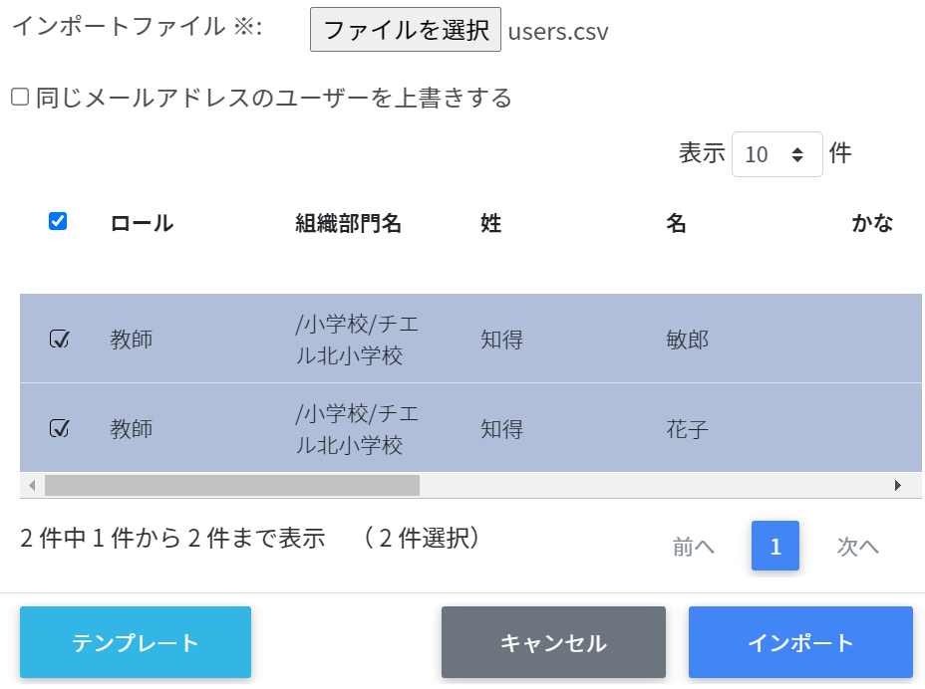
複数のユーザーを一括登録する②
CSV 形式ファイルを使用して、複数のユーザーを一括登録することができます。
・入力済みの CSV 形式ファイルからインポートして一括登録をします。
再度、ユーザーのインポート画面を開きます。
［ファイルを選択］​ボタンをクリックし、
編集した CSV ファ イルを選択します。
インポートするユーザーの内容を確認して、​
［インポート］​ボタンをクリック
⇒ CSV ファイルからインポートしたユーザーが登録されます。
2
3

Slide 20
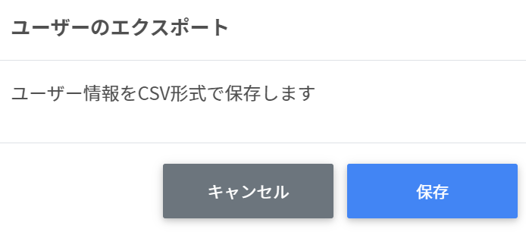
年次更新について➀
ICCS では 年次更新でユーザー情報を CSV ファイルから変更することができます。
登録済みユーザーのメールアドレスに紐づけて、変更した情報を更新します。
ユーザー管理画面を開き（ P.15 ）、
画面右上の アイコンをクリック
⇒ ユーザーのエクスポート画面が表示されます。
「保存」ボタンをクリックして、
users.csv ファイルをダウンロード後、開きます。
メールアドレス以外の該当箇所を変更した後、
CSV ファイルを保存して閉じます。
2
ポイント
CSV ファイルでユーザーのパスワード情報が空欄の場合、
既存のパスワードが引き続きご利用頂けます。

Slide 21
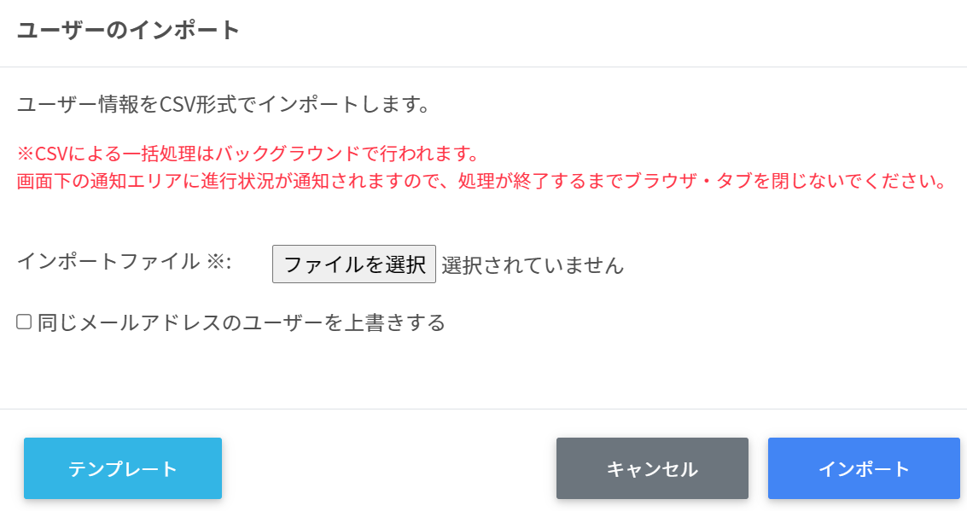
年次更新について②
再度、ユーザー管理画面を開き、
画面右上の アイコンをクリック
⇒ ユーザーのインポート画面が表示されます。
「ファイル選択」ボタンで編集した
CSV ファイルを選択します。
［同じメールアドレスの学習者を上書きする］にチェックを入れます。
「インポート」ボタンをクリック
⇒ 編集したユーザーが登録されます。
2
3
4
同じメールアドレスのユーザーを上書きするにチェックを入れると、既に登録されているユーザーをインポートした場合、
ユーザー情報を更新します。
既に登録されているユーザーの組織やクラス、名前等を変更す
る場合は、チェックを入れてインポートを行ってください。
ポイント

Slide 22
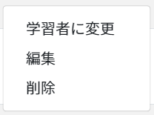
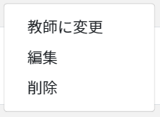
ユーザーの役割を変更する
ユーザーの役割を変更すると、Google 管理コンソールの Classroom の教師グループから除外・登録されます。
教師 ⇒ 学習者
学習者 ⇒ 教師
メニューから［教師］をクリック
各教職員の行の​ アイコンをクリックして、
［​学習者に変更］​をクリック
確認画面で［実行する］ボタンを​クリック
⇒ 教職員が学習者に変更されます。
メニューから［学習者］をクリック
各学習者の行の​ アイコンをクリックして、
［​教師に変更］​をクリック
確認画面で［実行する］ボタンをクリック
⇒ 学習者が教職員に変更されます。
2
2
※ Classroom の教師グループは、Google 管理コンソールの固有のグループです。
ポイント

Slide 23
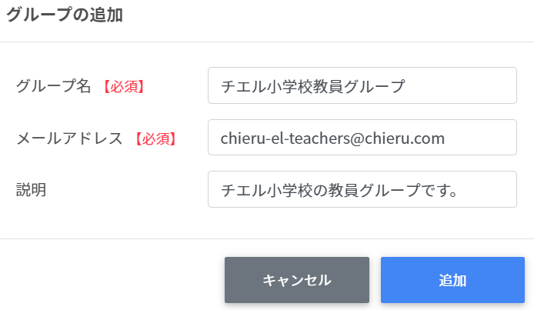
グループを登録する
グループを登録することで、Google 管理コンソールの Googleグループにも追加されます。
ポイント
メニューから［グループ］をクリック
⇒ グループの管理画面が表示されます。
右上の［ ＋ ］アイコンをクリック
⇒ グループの追加画面が表示されます。
グループの情報を入力後、［追加］ボタンをクリック
⇒ グループが追加されます。
必須：グループ名、
メールアドレス（メーリングリストのアドレス）
任意：説明
3

Slide 24
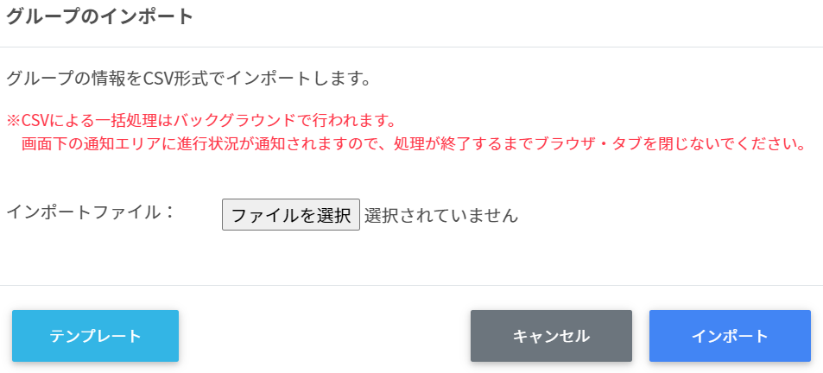
複数のグループを一括登録する①
CSV 形式ファイルを使用して、複数のグループを一括登録することができます。
・一括登録する為の準備をします。
メニューから［グループ］をクリック
⇒ グループの管理画面が表示されます。
右上の​​ アイコンをクリック
⇒ グループのインポート画面が表示されます。
​［テンプレート］ボタンをクリックして、
groups.csv をダウンロード後、開きます。
各項目の列に作成するグループの情報を入力後、
groups.csv ファイルを保存します。
3
4

Slide 25
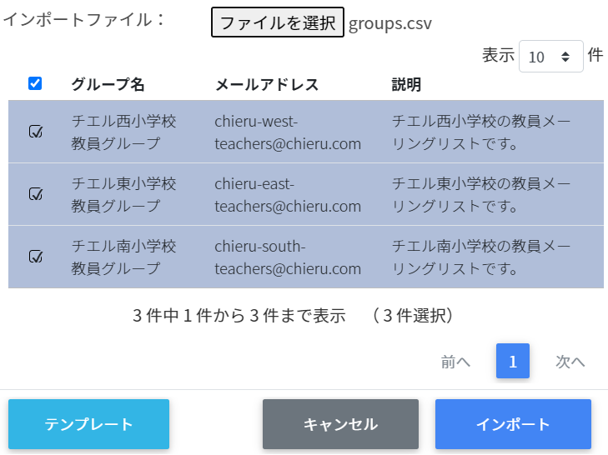
複数のグループを一括登録する②
CSV 形式ファイルを使用して、複数のグループを一括登録することができます。
・入力済みの CSV 形式ファイルからインポートして一括登録をします。
再度、グループのインポート画面を開きます。
［​ファイルを選択］​ボタンをクリックし、
編集した CSV ファイルを選択します。
インポートするグループの内容を
確認して、［​インポート］​をクリック
⇒ グループが登録されます。
2
3

Slide 26
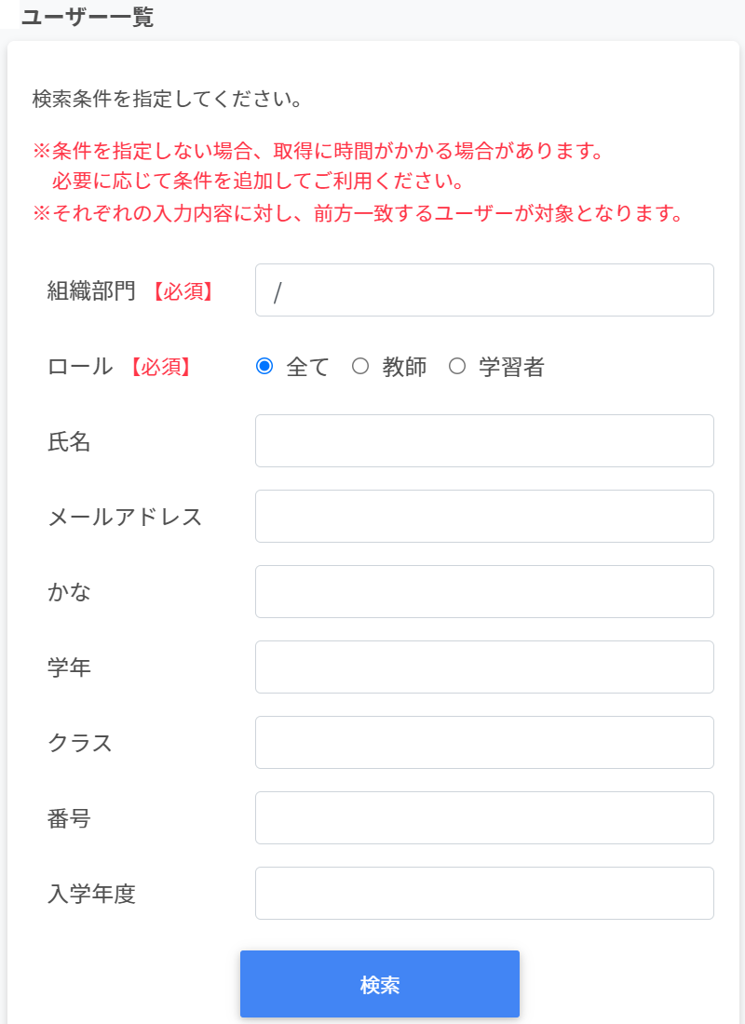
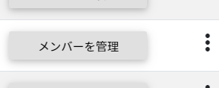
ユーザーをグループに登録・除外する①
各グループに複数のユーザーをユーザー一覧から選び、一括登録ができます。
Google 管理コンソールの Google グループにも同じメンバーが追加されます。
※ 除外する場合も、このページは同じ手順を行って下さい。
メニューから［グループ］をクリック
各グループの行の［メンバーを管理］ボタンをクリック
⇒ グループメンバーの管理画面が表示されます。
ユーザー一覧から、グループに追加するユーザーを
組織部門などから指定し、［検索］ボタンをクリック
⇒ 該当するユーザーが表示されます。
2
3

Slide 27
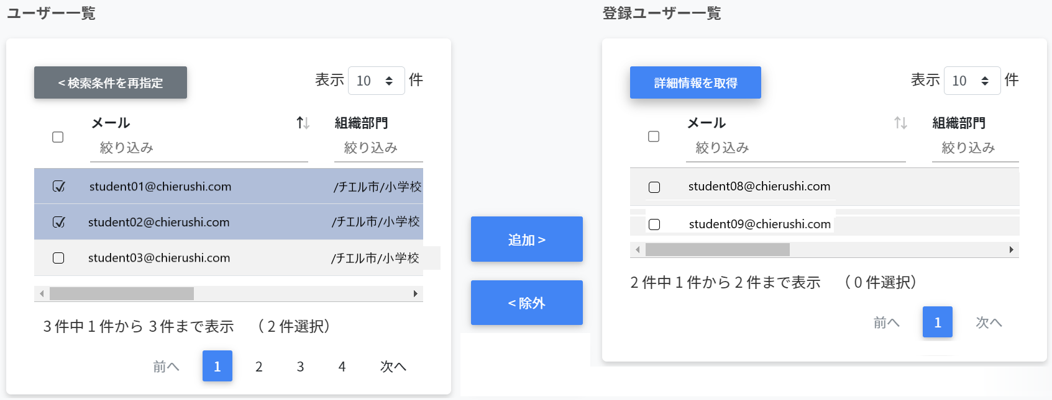
ユーザーをグループに登録・除外する②
登録するユーザーのチェックボックスに
［チェック］を入れて選択します。
［追加​］ボタンをクリック
⇒ 登録ユーザー一覧​に移動し、登録されます。
※ 除外する場合
①登録ユーザー一覧から除外するユーザーの
チェックボックスに［チェック］を入れます。
②［除外］ボタンをクリック
⇒ 登録ユーザー一覧から除外されます。
1
2
①
②
［詳細情報を取得］ボタンをクリックで、登録ユーザー一覧にメールアドレス以外の情報を追加で表示します。

Slide 28
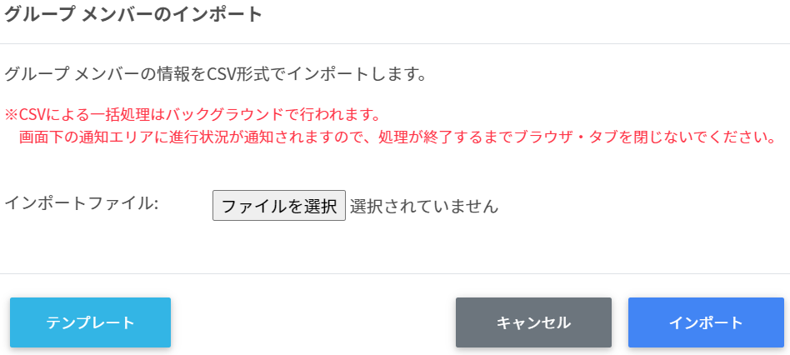
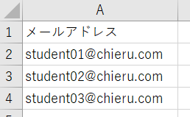
複数のユーザーをグループに一括登録する①
CSV 形式ファイルを使用して、複数のユーザーをグループに一括登録することができます。
・一括登録する為の準備をします。
メニューから［グループ］をクリック
各グループの行の［メンバーを管理］ボタンをクリック
⇒ グループメンバーの管理画面が表示されます。
画面右上の​ アイコンをクリック
⇒ グループメンバーのインポート画面が表示されます。
​［テンプレート］ボタンをクリックして、
groupmember.csv をダウンロード後、開きます。
一括登録するユーザーのメールアドレスを入力後、
groupmember.csv ファイルを保存します。
2
4
5

Slide 29
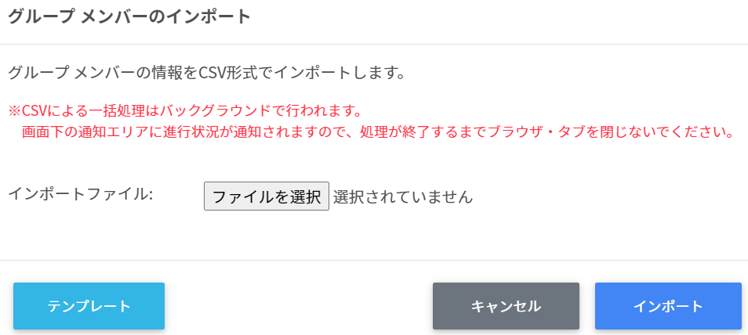
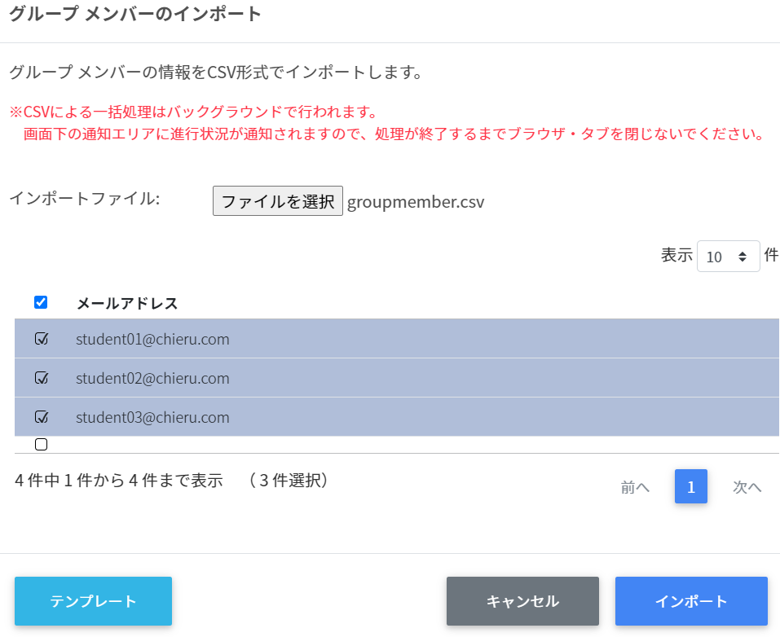
複数のユーザーをグループに一括登録する②
CSV 形式ファイルを使用して、複数のユーザーをグループに一括登録することができます。
・入力済みの CSV 形式ファイルからインポートして一括登録をします。
再度、グループメンバーのインポート画面を開きます。
［​ファイルを選択］​ボタンをクリックし、
編集した CSV ファイルを選択します。
インポートするメールアドレスを確認して、
［​インポート］​をクリック
⇒ グループメンバーが登録されます。
2
※画面に表示されている
「グループの管理＞グループメンバーの管理（〇〇〇小学校）」 の登録ユーザー一覧に一括登録されます。
3
ポイント

Slide 30
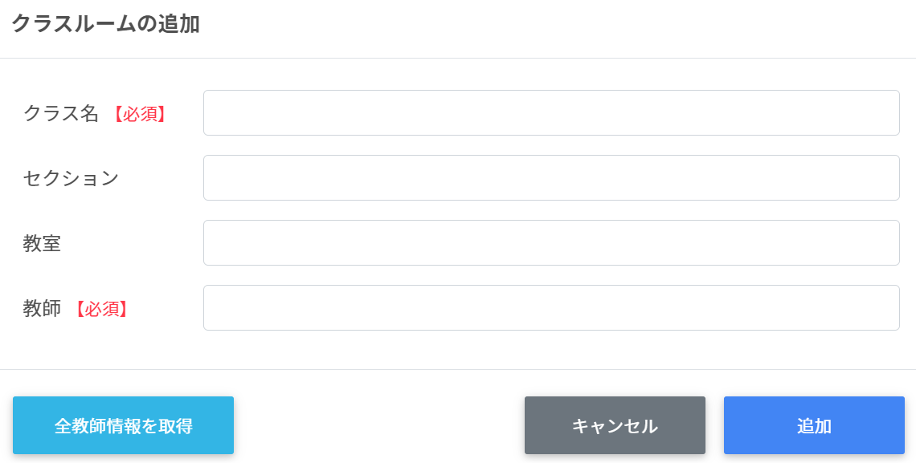
クラスを登録する
Google Classroom のクラスを作成します。ここで選択した教員の Google Classroom にクラスが登録されます。
メニューから［ Classroom 作成］をクリック
右上の［ ＋ ］アイコンをクリック
⇒ クラスルームの追加画面が表示されます。
クラス名、セクション、教室​を入力後、
担当する​教師のメールアドレスを選択し、
［追加］ボタンをクリック
⇒ クラスルームが追加されます。
3
「全教師情報を取得」ボタンを押すことで、Classroom の全ての教師の教師名と組織部門名を取得し、
表示することが出来ます。情報を取得後、教師【必須】入力欄をクリックすると表示が「教師のメールアド
レス」から「教師名（組織部門）」に切り替わり、「教師名（組織部門）」で選択できるようになります。
ポイント

Slide 31
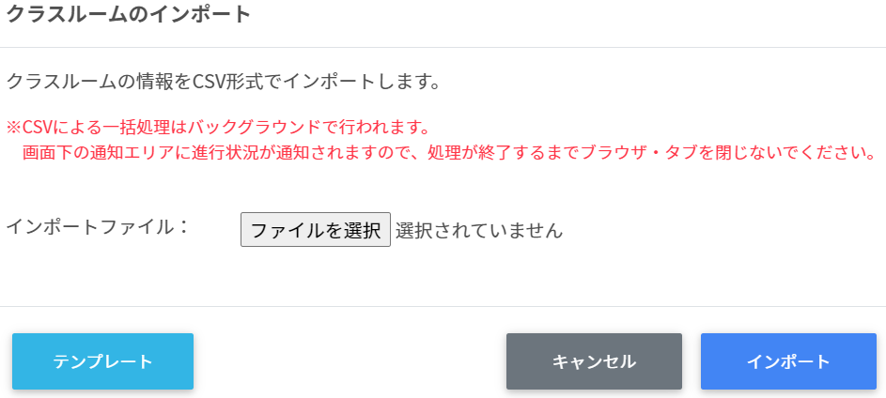
複数のクラスを一括登録する①
CSV 形式ファイルを使用して、複数のクラスを一括登録することができます。
・一括登録する為の準備をします。
メニューから［ Classroom 作成］をクリック
右上の​ アイコンをクリック
⇒ クラスルームのインポート画面が表示されます。
​［テンプレート］ボタン​をクリックして、
classroom.csv をダウンロード後、開きます。
各項目の列に作成するクラスルームの情報を
入力後、classroom.csv ファイルを保存します。
3
4

Slide 32
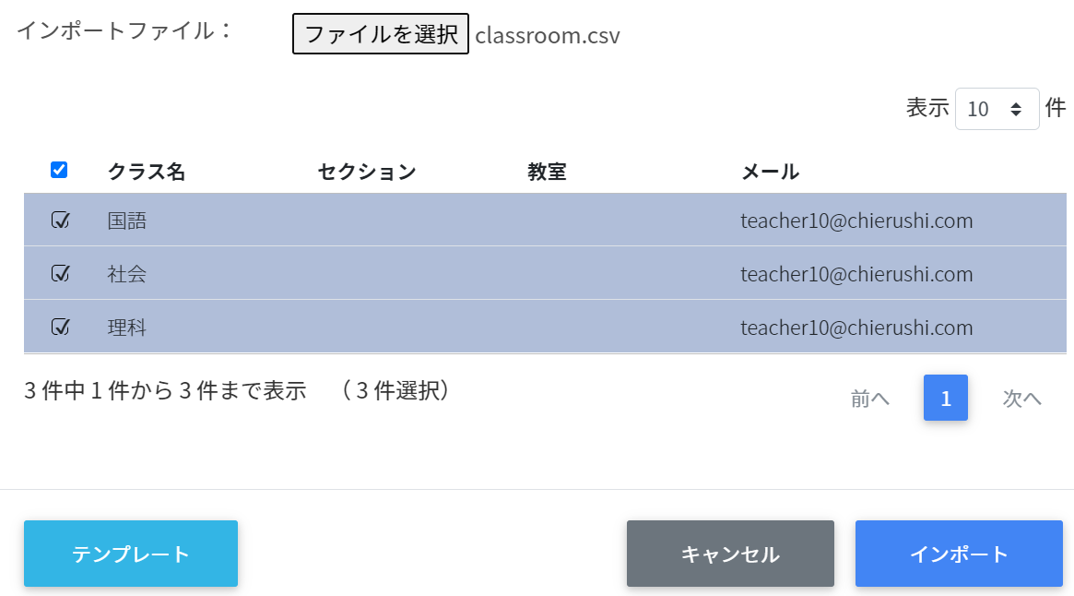
複数のクラスを一括登録する②
CSV 形式ファイルを使用して、複数のクラスを一括登録することができます。
・入力済みの CSV 形式ファイルからインポートして一括登録をします。
再度、クラスルームのインポート画面を開きます。
［ファイルを選択​］ボタンをクリックし、
編集した CSV ファイルを選択します。
インポートするグループの内容を確認して、​
［インポート​］ボタンをクリック
⇒ CSV ファイルからインポートした
クラスが登録されます。
2
3

Slide 33
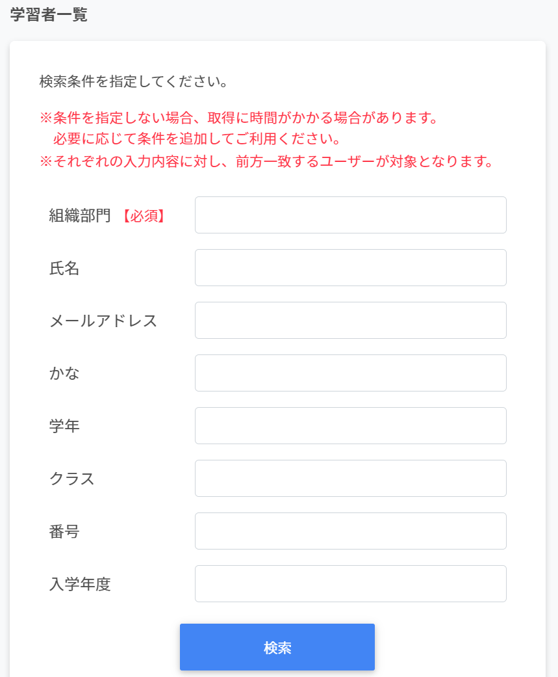
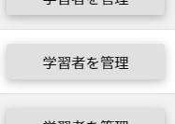
学習者をクラスに登録・除外する①
学習者をクラスに直接登録します。
※ 除外する場合も、このページは同じ手順を行って下さい。
メニューから［ Classroom 作成］をクリック
各グループの行の［学習者の管理］ボタンをクリック
⇒ 学習者の管理画面が表示されます。
学習者一覧から、クラスに登録する学習者を
組織部門などから指定し、［検索］ボタンをクリック
⇒ 該当するユーザーが表示されます。
2
3
学習者が Google Classroom の画面でクラスへの
参加操作をする必要が無くなります。

Slide 34
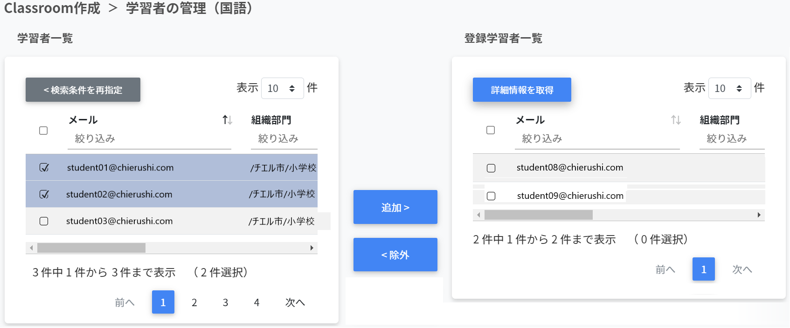
学習者をクラスに登録・除外する②
登録する学習者のチェックボックスに
［チェック］を入れて選択します。
［追加］​ボタンをクリック
⇒ 登録学習者一覧に移動し、登録されます。
※ 除外する場合
①登録学習者一覧から除外するユーザーの
チェックボックスに［チェック］を入れます。
②［除外］ボタンをクリック
⇒ 登録学習者一覧から除外されます。
1
2
①
②
［詳細情報を取得］ボタンをクリックで、登録ユーザー一覧にメールアドレス以外の情報を追加で表示します。

Slide 35
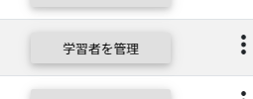
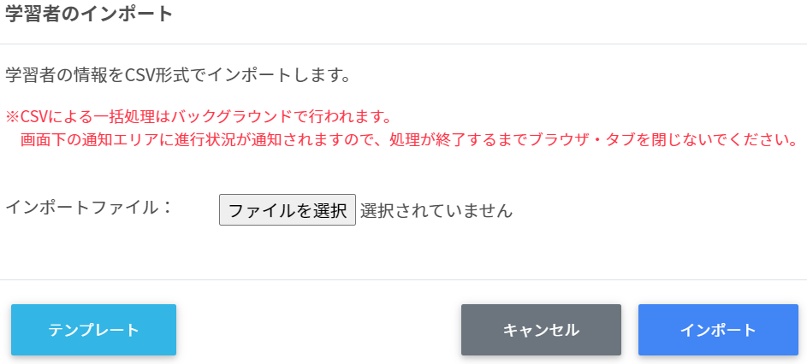
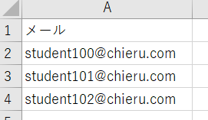
複数の学習者をクラスに一括登録する①
CSV 形式ファイルを使用して、複数の学習者をクラスに一括登録することができます。
・一括登録する為の準備をします。
メニューから［ Classroom 作成］をクリック
各クラスの行の［学習者の管理］ボタンをクリック
⇒ 学習者の管理画面が表示されます。
右上の​ ​アイコンをクリック
⇒ 学習者のインポート画面が表示されます。​
［テンプレート］ボタンをクリックして、
classroommember.csv をダウンロード後、開きます。
メール​の列に学習者の Google アカウント（メールアドレス）を
入力後、classroommember.csv ファイルを保存します。
2
4
5

Slide 36
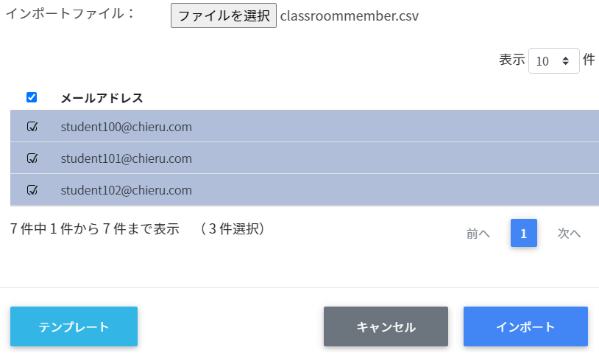
複数の学習者をクラスに一括登録する②
CSV 形式ファイルを使用して、複数の学習者をクラスに一括登録することができます。
・入力済みの CSV 形式ファイルからインポートして一括登録をします。
再度、学習者のインポート画面を開きます。
［​ファイルを選択］​ボタンをクリックし、
編集した CSV ファイルを選択します。
インポートするメールアドレスの内容を
確認して、​［インポート］ボタン​をクリック
⇒ CSV ファイルからインポートした
学習者がクラスに登録されます。
2
3

Slide 37
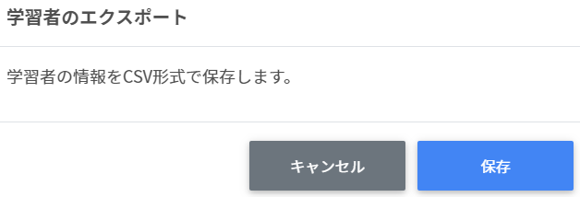
クラスの学習者を CSV 形式ファイルで保存する
クラスに登録されている学習者を CSV 形式ファイルで保存することができます。
メニューから［Classroom 作成］をクリック
各グループの行の［学習者の管理］ボタンをクリック
⇒ 学習者の管理画面が表示されます。
右上の​学習者の アイコンをクリック
⇒ 学習者のエクスポート画面が表示されます。
［保存］ボタン​をクリック
⇒ 学習者が CSV 形式ファイルでダウンロードされます。
2
4

Slide 38
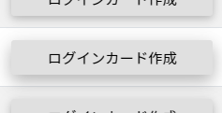
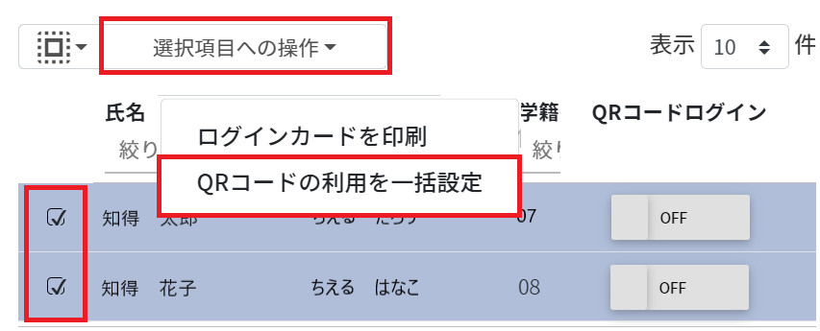
ログインカードを印刷する①
組織部門ごと、ユーザーごとに Chromebook への QR コードログインを有効にできます。
ログインカードの印刷前に QR コードでのログインを有効にする必要があります。
メニューから［ QR コードログイン］をクリック
⇒ QR コードログイン画面が表示されます。
各組織部門の行の［ログインカード作成］ボタンをクリック
⇒ ログインカード作成画面が表示されます。
一括で操作する場合はアカウントを選択し、
［ QR コードの利用を一括設定］をクリック
⇒ QR コード利用一括設定画面が表示されます。
［一括設定を有効にする］ボタンをクリック
［有効にする］ボタンをクリック
2
3
4
※個別に QR コードログインを有効にする場合は、
各ユーザーの右端 QR コードログインスイッチを
［ OFF ］から［ ON ］にします。
ポイント

Slide 39
ログインカードを印刷する②
QR コードログインを有効にした後、Chromebook のログインに使用するログインカードの表示項目や
サイズを設定して印刷できます。
ログインカードを印刷する生徒のチェックボックスに
［チェック］を入れ、選択します。
選択項目への操作から［ログインカードを印刷］
ボタンをクリック
⇒ ログイン用の QR コードが一覧で表示されます。
［表示を変更］ボタンをクリックして、
QR コードに表示する項目と大きさを調節後、
［印刷］ボタンをクリック
⇒ 印刷ダイアログが表示されます。
［印刷］ボタンをクリックして印刷します。
2
1
3
4

Slide 40
Chromebook にログインする
印刷したログインカードを使用して Chromebook にログインします。
Chromebook の電源を入れます。
［次へ］ボタンをクリック
⇒ QR コードログイン画面が表示され、カメラが起動します。
印刷した QR コードをカメラに向けてかざし、認識させます。
⇒ QR コードが認識されると Chromebook にログインします。
2
ポイント
3
QR コードログイン列のスイッチを OFF にすると、QR コードを
使用した Chromebook へのログインができなくなります。
一度 OFF にすると、QR コードはリセットされます。
再び ON にした際には、新しい QR コードを印刷してください。

Slide 41
QR コードをリセットする
児童生徒が QR コードを紛失したり、汚れ等で QR コードを認識できなくなった場合、
QR コードをリセットして新しい QR コードを作成できます。
メニューから［ QR コードログイン］をクリック
⇒ QR コードログイン画面が表示されます。
QR コードをリセットする学習者が含まれる組織部門の
行の［ログインカード作成］ボタンをクリック
⇒ ログインカード作成画面が表示されます。
QR コードをリセットする生徒の行の QR コード
ログインスイッチを一度［ OFF ］ にします。
⇒ QR コードの利用を無効にしますか？の画面が表示されます。
［無効にする］をクリック
再度［ ON ］にすると古い QR コードがリセットされ、
新しい QR コードが発行されます。
⇒ 新しい QR コードでログインカードを印刷します。
2
3
4
5

Slide 42
InterCLASS Console Support に関するお問合せ
お電話は、土日祝・弊社指定休日を除く午前10:00～午後5:00まで受け付けております
資料請求・お問い合わせ 導入をご検討中のお客様
お客様サポート 製品をご利用いただいているお客様
どんなご要望でもお気軽にお問い合わせください。
製品についてご不明な点がございましたら、
最初に「CHIeru 製品サポート」をご参照ください。
03-6712-9721
03-6712-9461
support.chieru.net
chieru-sales@chieru.co.jp
問題が解決できない場合、下記の方法でお問い合わせください。
問い合わせフォーム
03-5781-8110
CHIeru 製品サポートサイト
お問い合わせフォームもご用意しています。
03-6712-9461
www.chieru.co.jp/mailform/inquiry/
support@chieru.co.jp
本社・営業所・チエルホームページ
本社 | 〒140-0002 東京都品川区東品川2-2-24 天王洲セントラルタワー3F TEL:03-6712-9721 FAX:03-6712-9461
首都圏営業所 | 〒140-0002 東京都品川区東品川2-2-24 天王洲セントラルタワー3F TEL:03-6712-9471 FAX:03-6712-9461
札幌営業所 | 〒060-0062 北海道札幌市中央区南2条西9丁目1-2 サンケン札幌ビル6F TEL:011-804-7170 FAX:011-804-7171
仙台営業所 | 〒980- 0013 宮城県仙台市青葉区大町1-4-1 明治安田生命仙台ビル 3F TEL:022-217-2888 FAX:022-206-5222
名古屋営業所 | 〒460-0003 愛知県名古屋市中区錦1丁目18番11号 CK21広小路伏見ビル 3F TEL:052-857-0082 FAX:052-857-0083
大阪営業所 | 〒532-0011 大阪府大阪市淀川区西中島7-1-29 新大阪SONEビル5F TEL:06-6838-3077 FAX:06-4806-7056
広島営業所 | 〒732-0828 広島県広島市南区京橋町1-7 アスティ広島京橋ビルディング2F TEL:082-236-6077 FAX:082-236-6078
福岡営業所 | 〒812-0013 福岡県福岡市博多区博多駅東2-4-17 第6岡部ビル5F TEL:092-483-1603 FAX:092-483-1604
沖縄営業所 | 〒901-2127 沖縄県浦添市屋富祖1-6-3 森ビル TEL:098-943-0511 FAX:098-943-0669
チエルホームページ | www.chieru.co.jp
チエルホームページ
※記載されている会社名および商品名は各社の商標もしくは登録商標です。※記載の仕様などは予告なく変更になる場合があります。予めご了承ください。

